Slide 1
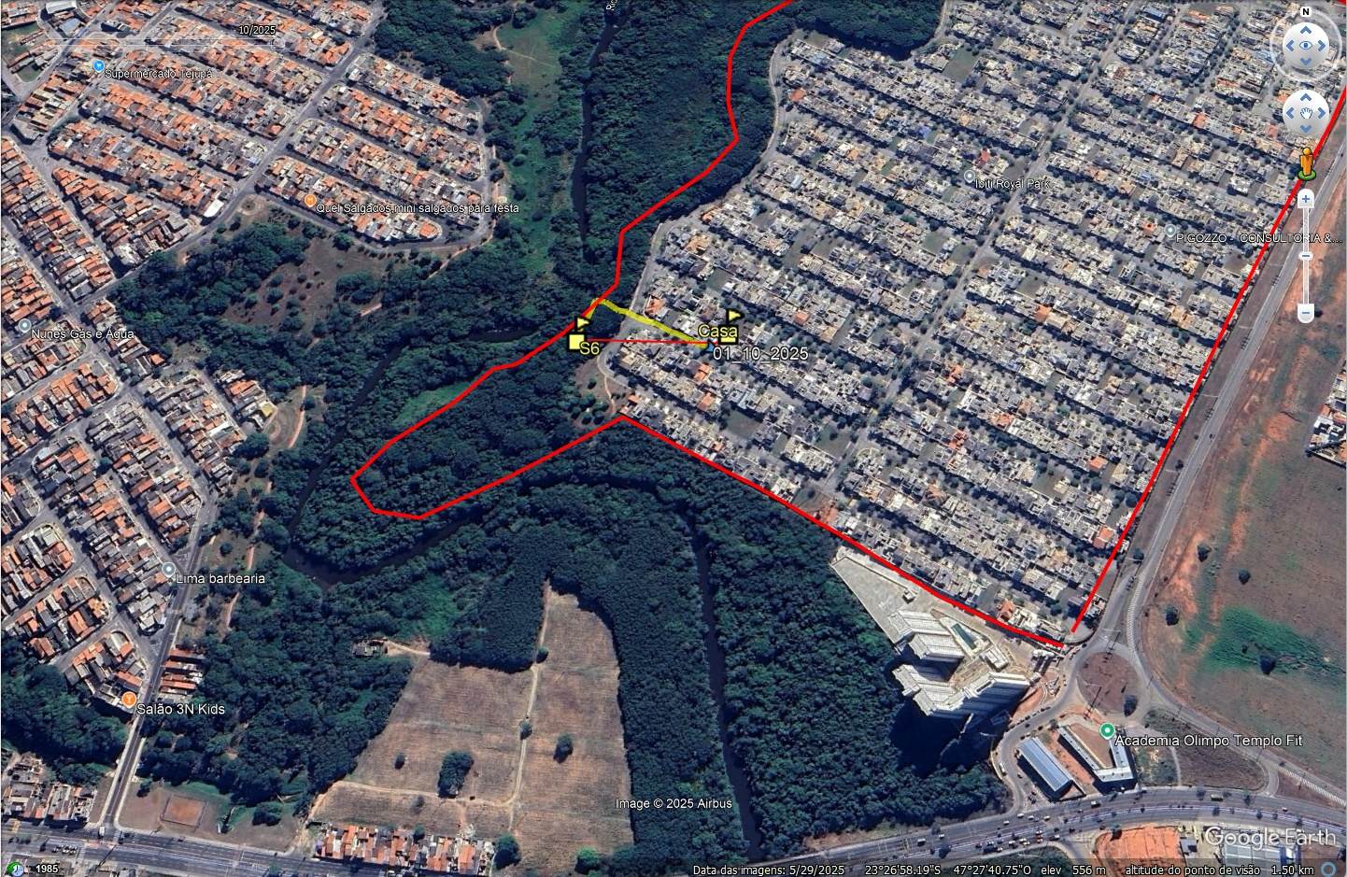
198 m
150 m

Slide 2
